Slide 1


Разработка функциональной модели
АИС «Бюро проката яхт Сан-Хуан»
Выполнил: Ковалев Глеб, группа К3241
Преподаватель: Говорова Марина Михайловна

Slide 2

ПРЕДМЕТНАЯ ОБЛАСТЬ
Бюро проката яхт «Сан-Хуан» занимается арендой парусных яхт от имени владельцев, учитывает инвентарь яхт, контролирует обслуживание и ремонт, ведет базу клиентов и организует работу персонала.

Slide 3

Определить назначение ИС
ЦЕЛИ И ЗАДАЧИ
Выделить основной процесс и внешние сущности
Цель проекта: проектирование функциональной модели АИС для автоматизации работы бюро проката яхт «Сан-Хуан».
Определить потоки данных
Построить контекстную диаграмму нулевого уровня
Составить матрицу событий
Разработать детализированную контекстную диаграмму

Slide 4



МЕТОДЫ И СРЕДСТВА ВЫПОЛНЕНИЯ ПРОЕКТА
Методология проектирования: структурный анализ с использованием контекстных диаграмм DFD
Средства реализации: Figma, Canva

Slide 5
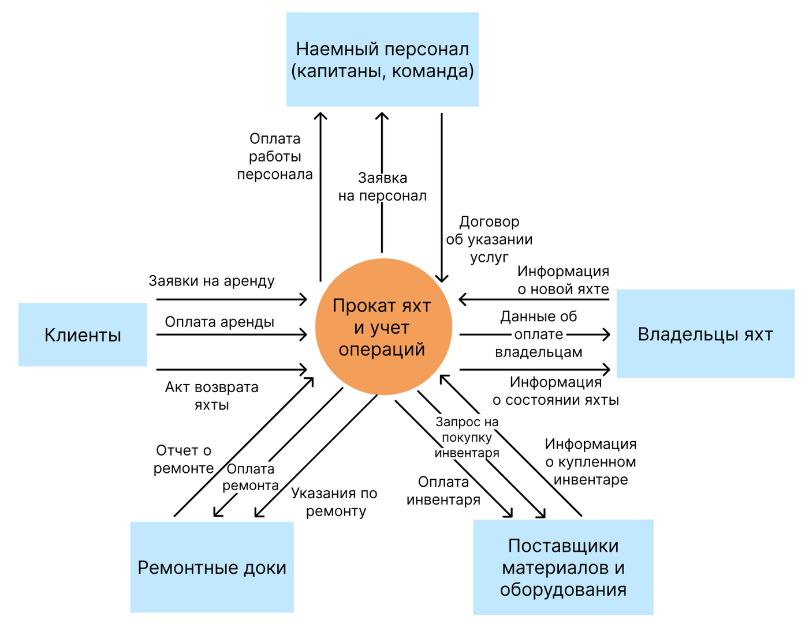
КОНТЕКСТНАЯ
ДИАГРАММА

Slide 6
МАТРИЦА СОБЫТИЙ
Событие | Внешняя сущность | Входной поток данных | Процесс | Исходной поток данных
Поступление заявки на аренду | Клиенты | Заявка на аренду и данные клиента | Регистрация и обработка заявок | Данные о клиенте и заявке
Оплата аренды | Клиенты | Оплата аренды | Управление арендой яхт | Договор аренды
Выполнение ремонтных работ | Ремонтные доки | Указания по ремонту | Организация ремонта и обслуживания | Отчёт о ремонте
Заказ инвентаря | Поставщики материалов | Запрос на покупку инвентаря | Контроль инвентаря | Отчет о готовности яхты
Подбор и оплата персонала | Наемный персонал | Запрос на подбор персонала | Подбор персонала | Договор о указании услуг

Slide 7
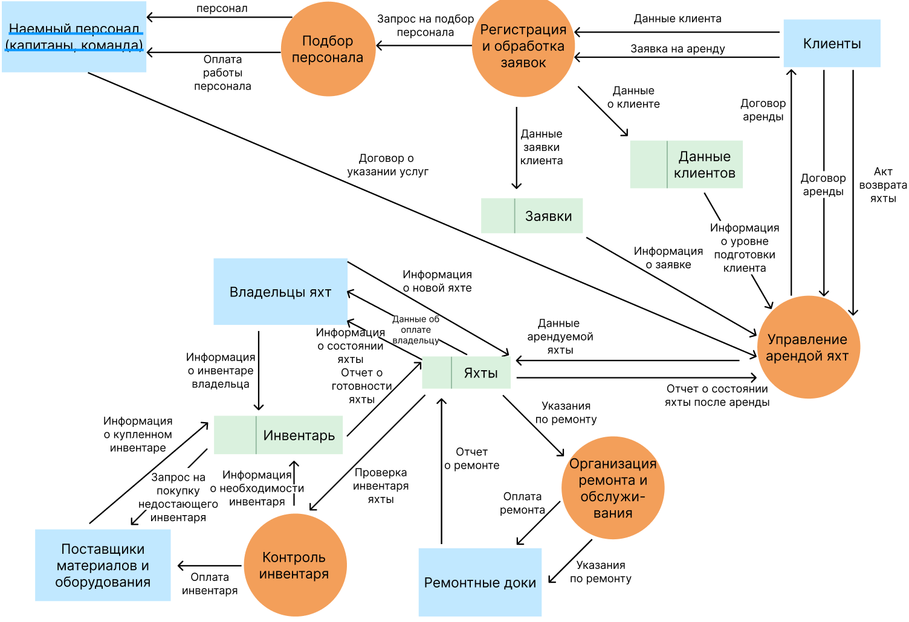
DFD-
ДИАГРАММА

Slide 8
СПАСИБО ЗА ВНИМАНИЕ

